Slide 1
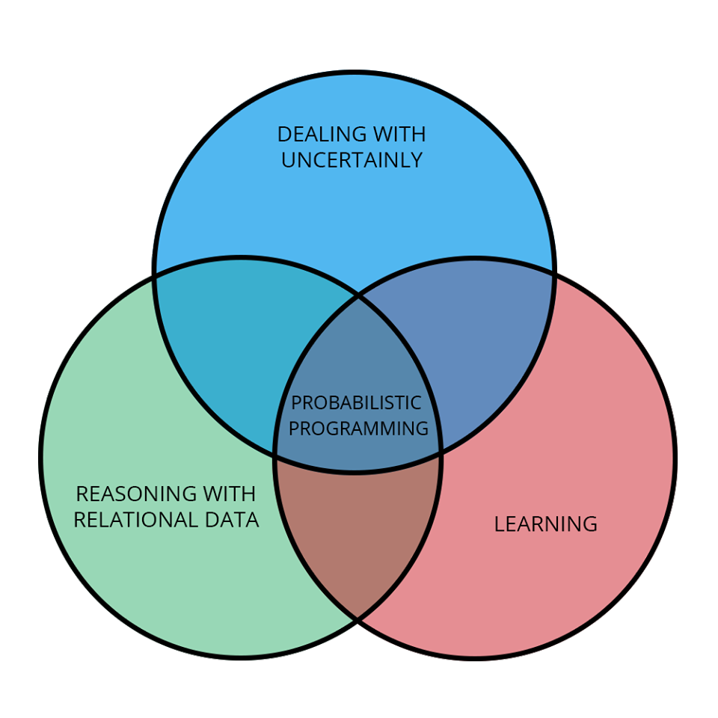
Programmeren met onzekerheid: Een case study
Sus Verwimp
Promotor: Tom Schrijvers
Begeleider: Alexander Vandenbroucke
Notes:
Hallo, Ik ben Sus Verwimp, een master student toegepaste informatica en mijn thesis onderwerp bestaat uit een case study over het programmeren met onzekerheid.

Slide 2
Inhoudsopgave
Korte info
Context
Motivatie
Resultaten
Toekomst
Notes:
Tijdens deze presentatie geef ik eerst korte achtergrond informatie, de context van mijn thesis. Daarna de motivatie waarom ik dit ga doen, waarna ik de tot nu toe behaalde resultaten vermeld en mijn planning voor in de toekomst.

Slide 3
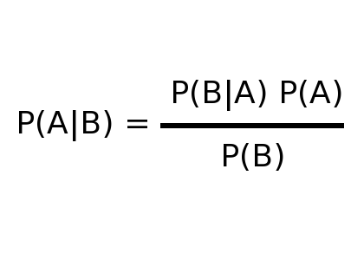
Onzekerheid?
Bayes’ Rule
Notes:
1 van de belangrijkste regels in het werken met onzekerheid is de Bayes’s Rule.

Slide 4
Onzekerheid?
Bayes’ Rule
A = Hypothese
B = Bewijs
Notes:
Bayes’ Rule geeft de formule voor de kans te bereken dat een hypothese waar is gegeven bewijs.

Slide 5
Onzekerheid?
Bayes’ Rule
A = Hypothese
B = Bewijs
Voorbeeld: Wat is de kans dat een munt eerlijk is als we het 20 keer tossen en 15 keer munt krijgen en 5 keer kop.
Notes:
Een voorbeeld hiervan is het 20 keer tossen van een munt waar de uitkomst 15 keer munt is en 5 keer kop. Wat is nu de kans dat deze munt niet biased is. Hier is het bewijs de 20 tossen met hun uitkomst en de hypothese dat de munt niet biased. Dit noemen we ook inferentie van een hypothese aan de hand van bewijs.
inferentie van een hypothese aan de hand van bewijs is de hoofdfunctie van een probabilistische programmeertaal.

Slide 6
Probabilistische Programmeertalen (PPL’s engels)
Bayes’ Rule
ProbLog2
Anglican
http://probabilistic-programming.org/wiki/Home
Notes:
Wat zijn Probabilistische Programmeertalen of Probabilistic Programming Languages (PPL’s)? In deze presentatie ga ik de afkorting PPL’s meer gebruiken, dit verwijst altijd naar de groep van Probalistische programmeertalen of een enkele PPL is een Probalistische programmeertaal. PPL’s zijn programmeertalen die het programmeren met onzekerheid vergemakkelijken. Achter deze PPL’s schuilt een inferentie machine die het berekenen van de inferentie automatiseert. Er zijn veel verschillende PPL’s beschikbaar. De lijst met verschillende PPL’s is beschikbaar via deze link. De 2 PPL’s waar ik mij op focus zijn ProbLog en Anglican.

Slide 7
Probabilistische Programmeertalen (PPL’s engels)
Bayes’ Rule
ProbLog2
Anglican
Verschillend in inferentie methode
http://probabilistic-programming.org/wiki/Home
Notes:
Het is belangrijk om te weten dat het inferentie process verschilt in verschillende PPL’s. Dit is een belangrijk punt in mijn thesis.

Slide 8
Probleemstelling
Wat
Motivatie
Hoe
Notes:
Wat is nu de context van mijn thesis. Wat ben ik van plan, Waarom ga ik dit doen en hoe ga ik dit doen komt u allemaal te weten in de volgende slides.

Slide 9
Wat
ProbLog2
Anglican
Case study
Performantie | ? | ?
Geheugengebruik | ? | ?
Expressiviteit | ? | ?
Uitbreidbaarheid | ? | ?
Tools beschikbaar | ? | ?
Moeilijkheidsgraad | ? | ?
Programmeerparadigma | ? | ?
… | … | …
Evaluatie criteria
Notes:
Mijn thesis gaat over het vergelijken en evalueren van verschillende PPL’s aan de hand van qualitatieve en quantitatieve criteria. De verschillende criteria zijn: performantie, welke taal kan het snelst het gevraagde probleem oplossen. Geheugengebruik, Expressiviteit, wat wilt zeggen in welke taal kunnen we meer simmuleren dan in de andere, Uitbreidbaarheid waar we zien naar hoe makkelijk is het om distributies en regels van het model aan te passen. Tools beschikbaar, zoals debugger, REPL, IDE,… De moeilijkheidsgraad van het leren van en het programmeren in de taal. Dit gaat meestal samen met het programmeerparadigma. Criteria zoals Moeilijkheidsgraad zijn subjectief gerichte criteria. In de toekomst van mijn thesis kunnen er nog meerdere criteria bijkomen.
Tijdens de ontwikkeling kan ik al verschillende criteria evalueren zoals welke tools er beschikbaar zijn, de moeilijkheidsgraad en programmeerparadigma. Na de implementatie kan ik andere criteria gaan evalueren, zoals performantie, geheugengebruik en uitbreidbaarheid. Expressiviteit zal ik pas kunnen evalueren als beide modellen af zijn. Uiteindelijk wil ik aangeven welke PPL in welke criteria beter is dan de andere. Momenteel doe ik dit voor 2 talen, Problog2 en Anglican. Ik zal eerst het model implementeren in deze twee talen, waarna ik deze twee talen evalueer tegen elkaar. Als er tijd genoeg is zal ik dit uitbreiden naar een 3de taal.

Slide 10
Motivatie
ProbLog1
ProbLog2
Anglican
Church
Notes:
In recente papers worden verschillende PPL’s geevalueerd tegenover vorige iteraties van de taal zoals bij de evaluatie van ProbLog1 en ProbLog2 aan de hand van case studies. Ook worden er evaluaties gemaakt van PPL’s die gebasseerd zijn op een zelfde technology, Zoals Anglican en Church die beiden behoren tot de LISP-like PPL’s. LISP is een high-level programmeertaal.

Slide 11
Motivatie
Logic PPL
Logic PPL
LISP-like PPL
LISP-like PPL
Notes:
Het komt er dus vaak op neer dat evaluaties van PPL’s gebeuren in deze richting. Logic PPL naar Logic PPL of van LISP-like PPL naar LISP-like PPL of in andere woorden.

Slide 12
Motivatie
Host-taal PPL
Host-taal PPL
Paradigma PPL
Paradigma PPL
Notes:
Van Host-taal PPL naar Host-taal PPL of van programmeer paradigma naar programmeer paradigma. Ik ben van plan om verschillende host-taal PPL’s te vergelijken aan de hand van de voorafgaande criteria.

Slide 13
Motivatie
ProbLog2
Anglican
Logic PPL
Logic PPL
LISP-like PPL
LISP-like PPL
Notes:
Omdat het evalueren van programmeer talen die niet hetzelfde programmeerparadigma hebben niet triviaal is maak ik gebruik van een case study. Aan de hand van deze case kan ik dan de criteria gaan evaluaren. In de volgende slides meer uitleg.

Slide 14
Hoe
Ontwikkelen van een probabiliteitsmodel in verschillende PPL’s
Karakteristieken van de taal duidelijk in implementatie
ProbLog2 logisch
Anglican functioneel
De ontwikkeling en implementatie evalueren
Notes:
De bedoeling is dat ik een case-study maak over een specifiek probleem. Ik ben van plan dit probleem te tackelen door een simpel model van een spel met probabilistische aspecten te programmeren in verschillende PPL’s. Hier probeer ik het model zo te implementeren dat het de karakteristieken van de programmeertaal ten volle gebruikt (problog logisch programmeren met gebruik van unificatie, Anglican meer functioneel).

Slide 15
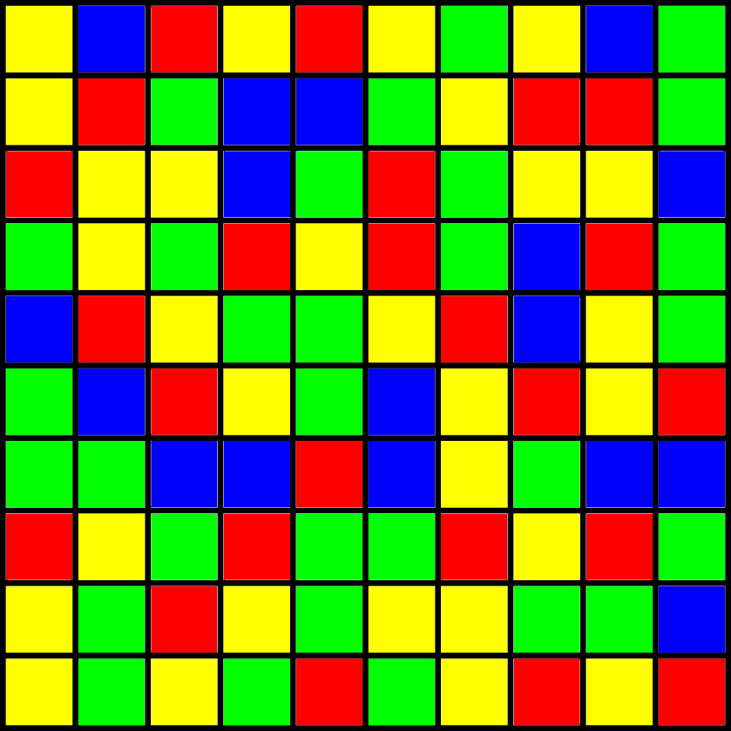
Spel

Slide 16
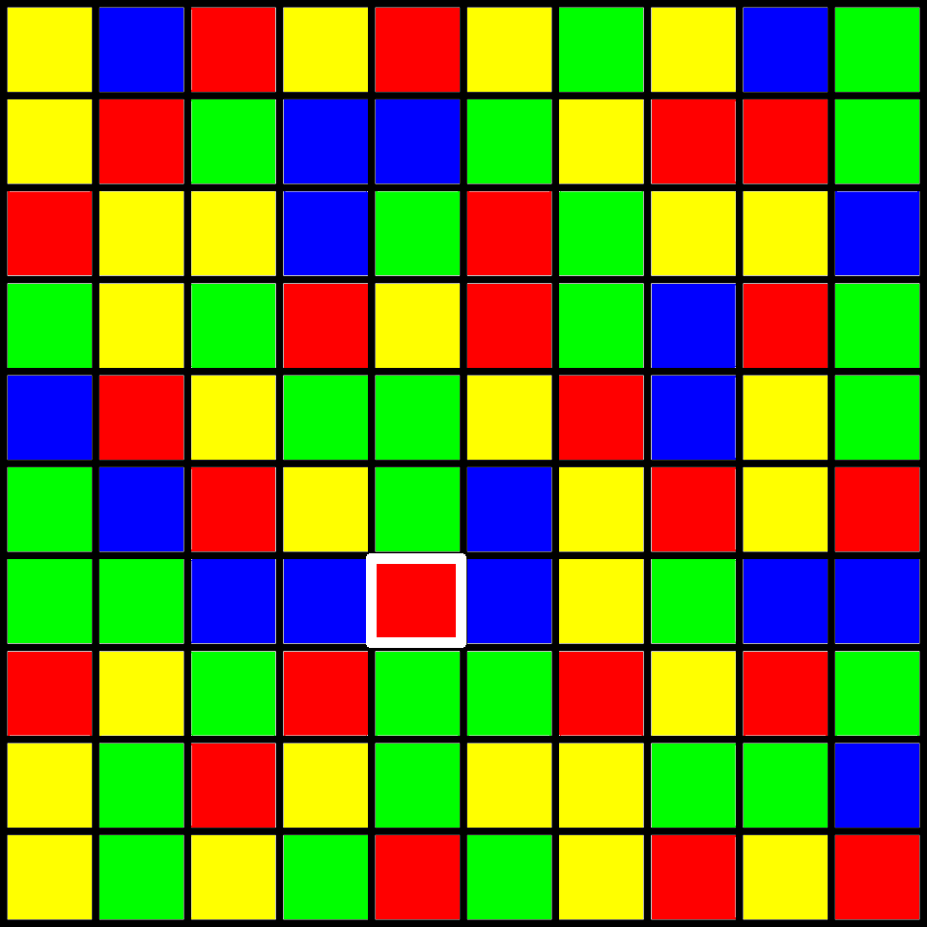
Spel
Kleur = rood
Nieuwe kleur = ?
P(blauw|rood) =
P(groen|rood) =
P(geel|rood) = 1/3

Slide 17
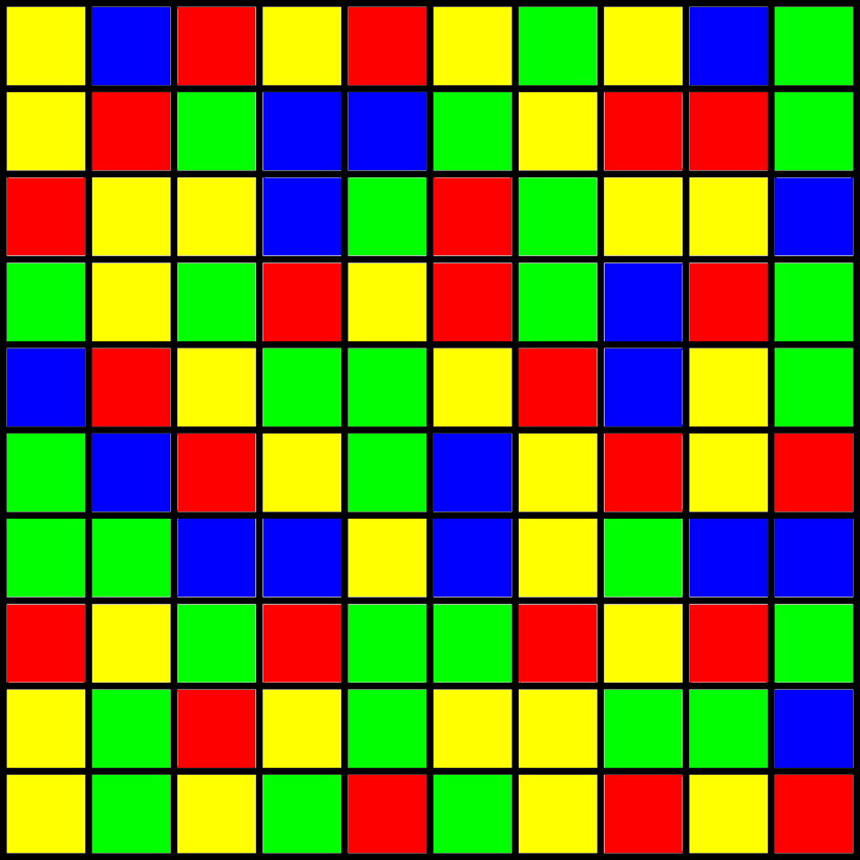
Spel

Slide 18
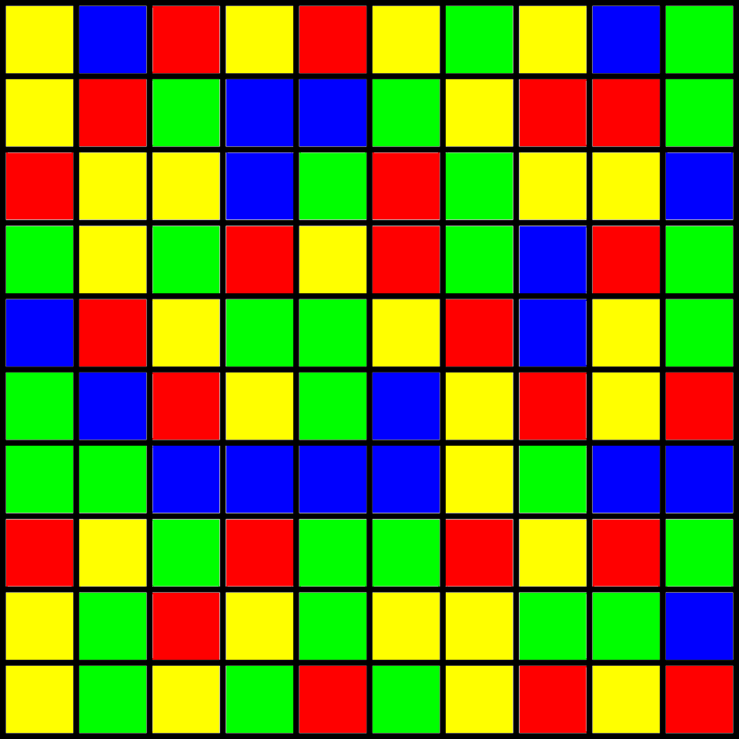
Spel
Meer als 3 naast elkaar, verwijder blokken en laat rest vallen.
Zie volgende slide

Slide 19
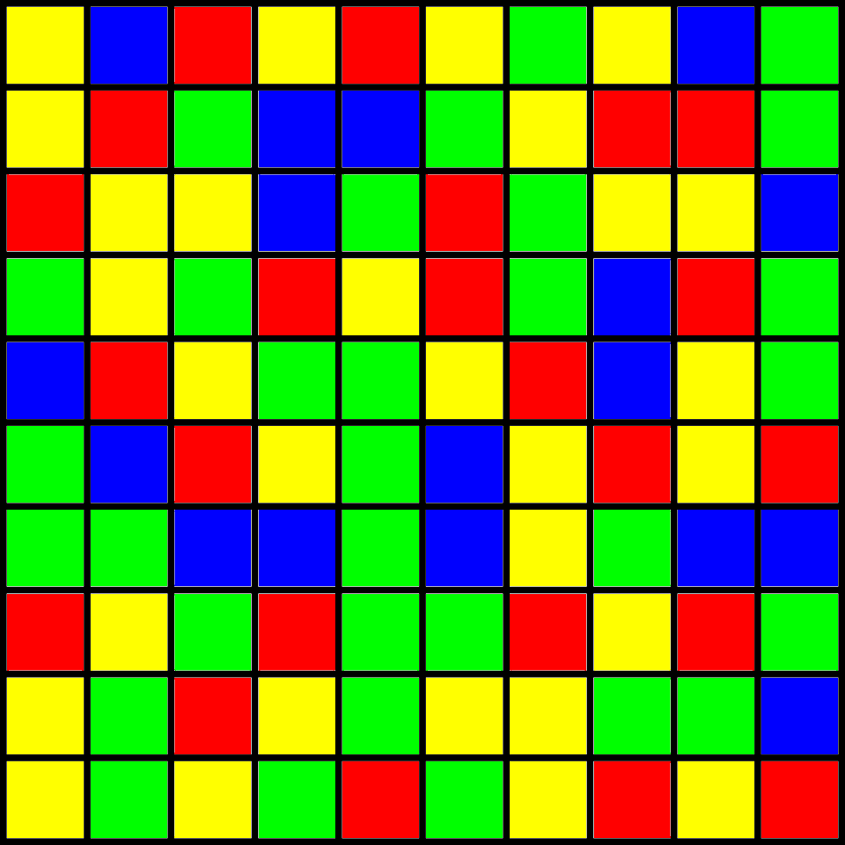
Spel
Meer als 3 naast elkaar, verwijder blokken en laat rest vallen.

Slide 20
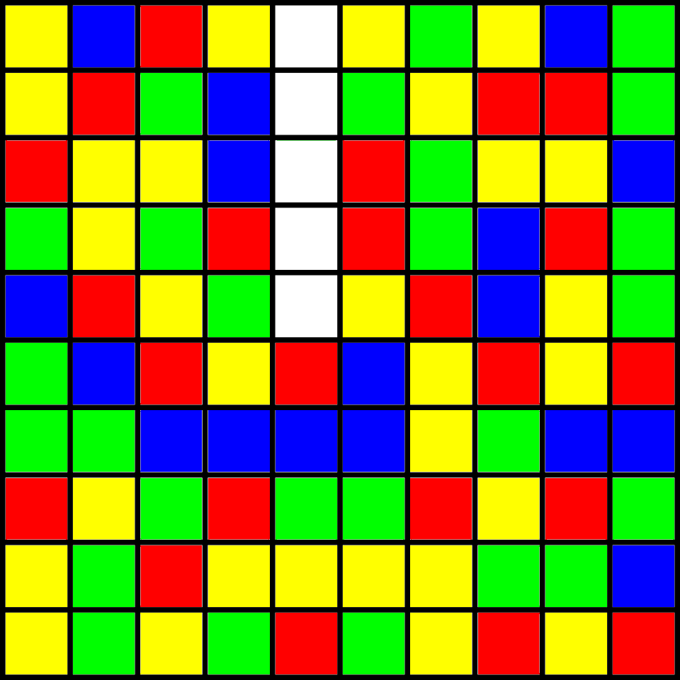
Spel
Meer als 3 naast elkaar, verwijder blokken en laat rest vallen.

Slide 21
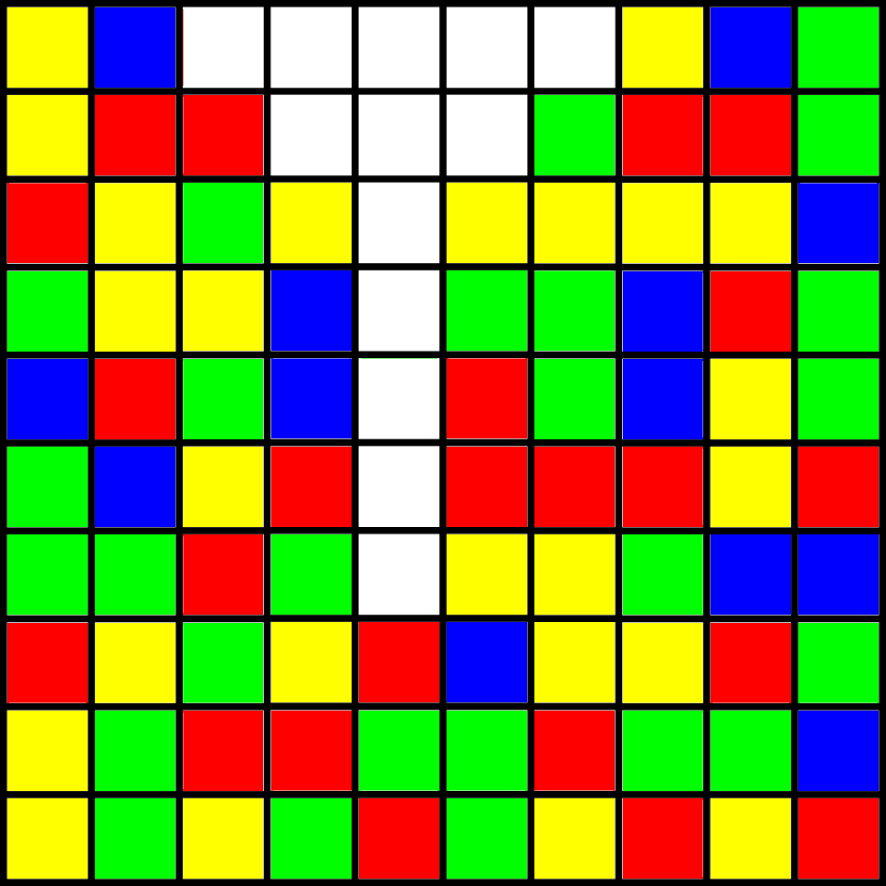
Spel
Meer als 3 naast elkaar, verwijder blokken en laat rest vallen.

Slide 22
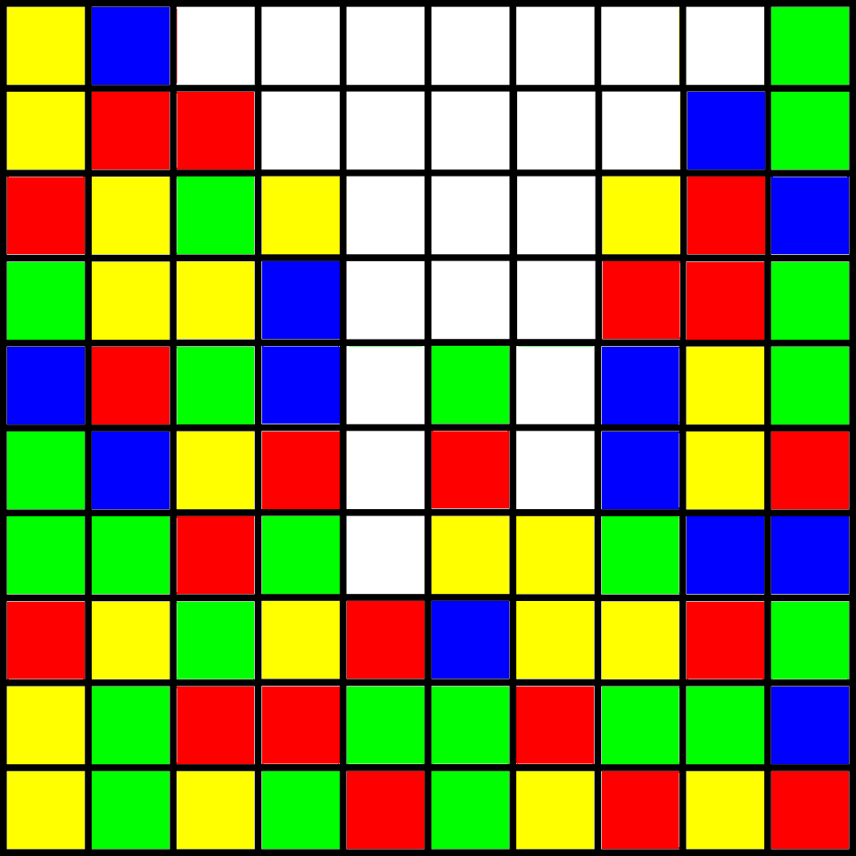
Spel
Einde beurt
Score is 23

Slide 23
Spel
3 strategien
Uniform: kans dat we op blok(X,Y) drukken is uniform voor alle X en Y.
Kleuren ratio: kans dat we op blok(X,Y) drukken is uniform voor alle X en Y waar de kleur het minst voorkomt.
Mogelijke score: kans dat we op blok(X,Y) drukken is uniform voor alle X en Y waar het veranderen van blok(X,Y) een mogelijke score oplevert.

Slide 24
Kleuren ratio
Rood = 24
Groen = 30
Blauw = 17
Geel = 29
Er wordt uniform een blauwe blok gekozen om op te drukken

Slide 25
Mogelijke score
48 blokken met een mogelijke score
Er wordt uniform 1 blok gekozen uit de 48 mogelijke opties om op te drukken

Slide 26
Spel

Slide 27
Resultaten

Slide 28
Toekomst
Verdere evaluatie van ProbLog.
Implementatie van model in Anglican.
Evaluatie van Anglican.
Evaluatie Anglican ProbLog.
Derde PPL implementeren en evalueren.

